Slide 1
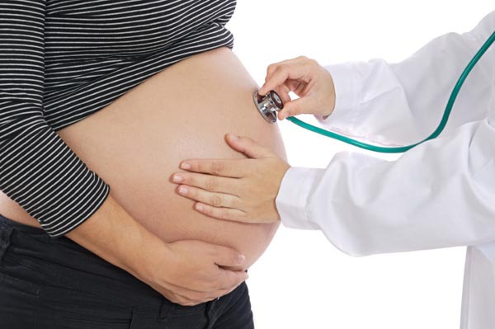
SINAIS E SINTOMAS DO TRABALHO DE PARTO
TRABALHO DE PARTO

Slide 2
TRABALHO DE PARTO (TP)
É o processo fisiológico que tem por objetivo expulsar o feto, a placenta e as membranas, para o exterior do útero, através do canal de parto com idade gestacional igual ou superior a 20 semanas.

Slide 3
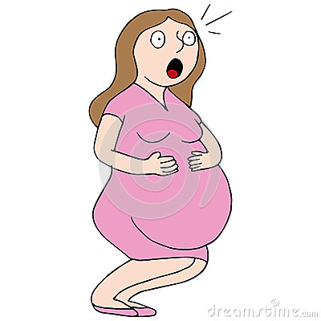
PROVÁVEIS CAUSAS DO INÍCIO DO TRABALHO DE PARTO
A causa do início do TP não é compreendida completamente, mas parece ser o resultado de uma combinação de fatores tais como
(ocitocina fetal+materna).

Slide 4
FASES CLÍNICAS DO TP
1. Primeiro Período: Dilatação
2. Segundo Período: Expulsivo
3. Terceiro Período: Dequitação Placentária
4. Quarto Período: Período de Greemberg

